Slide 1
構造を確認しましょう。

Slide 2
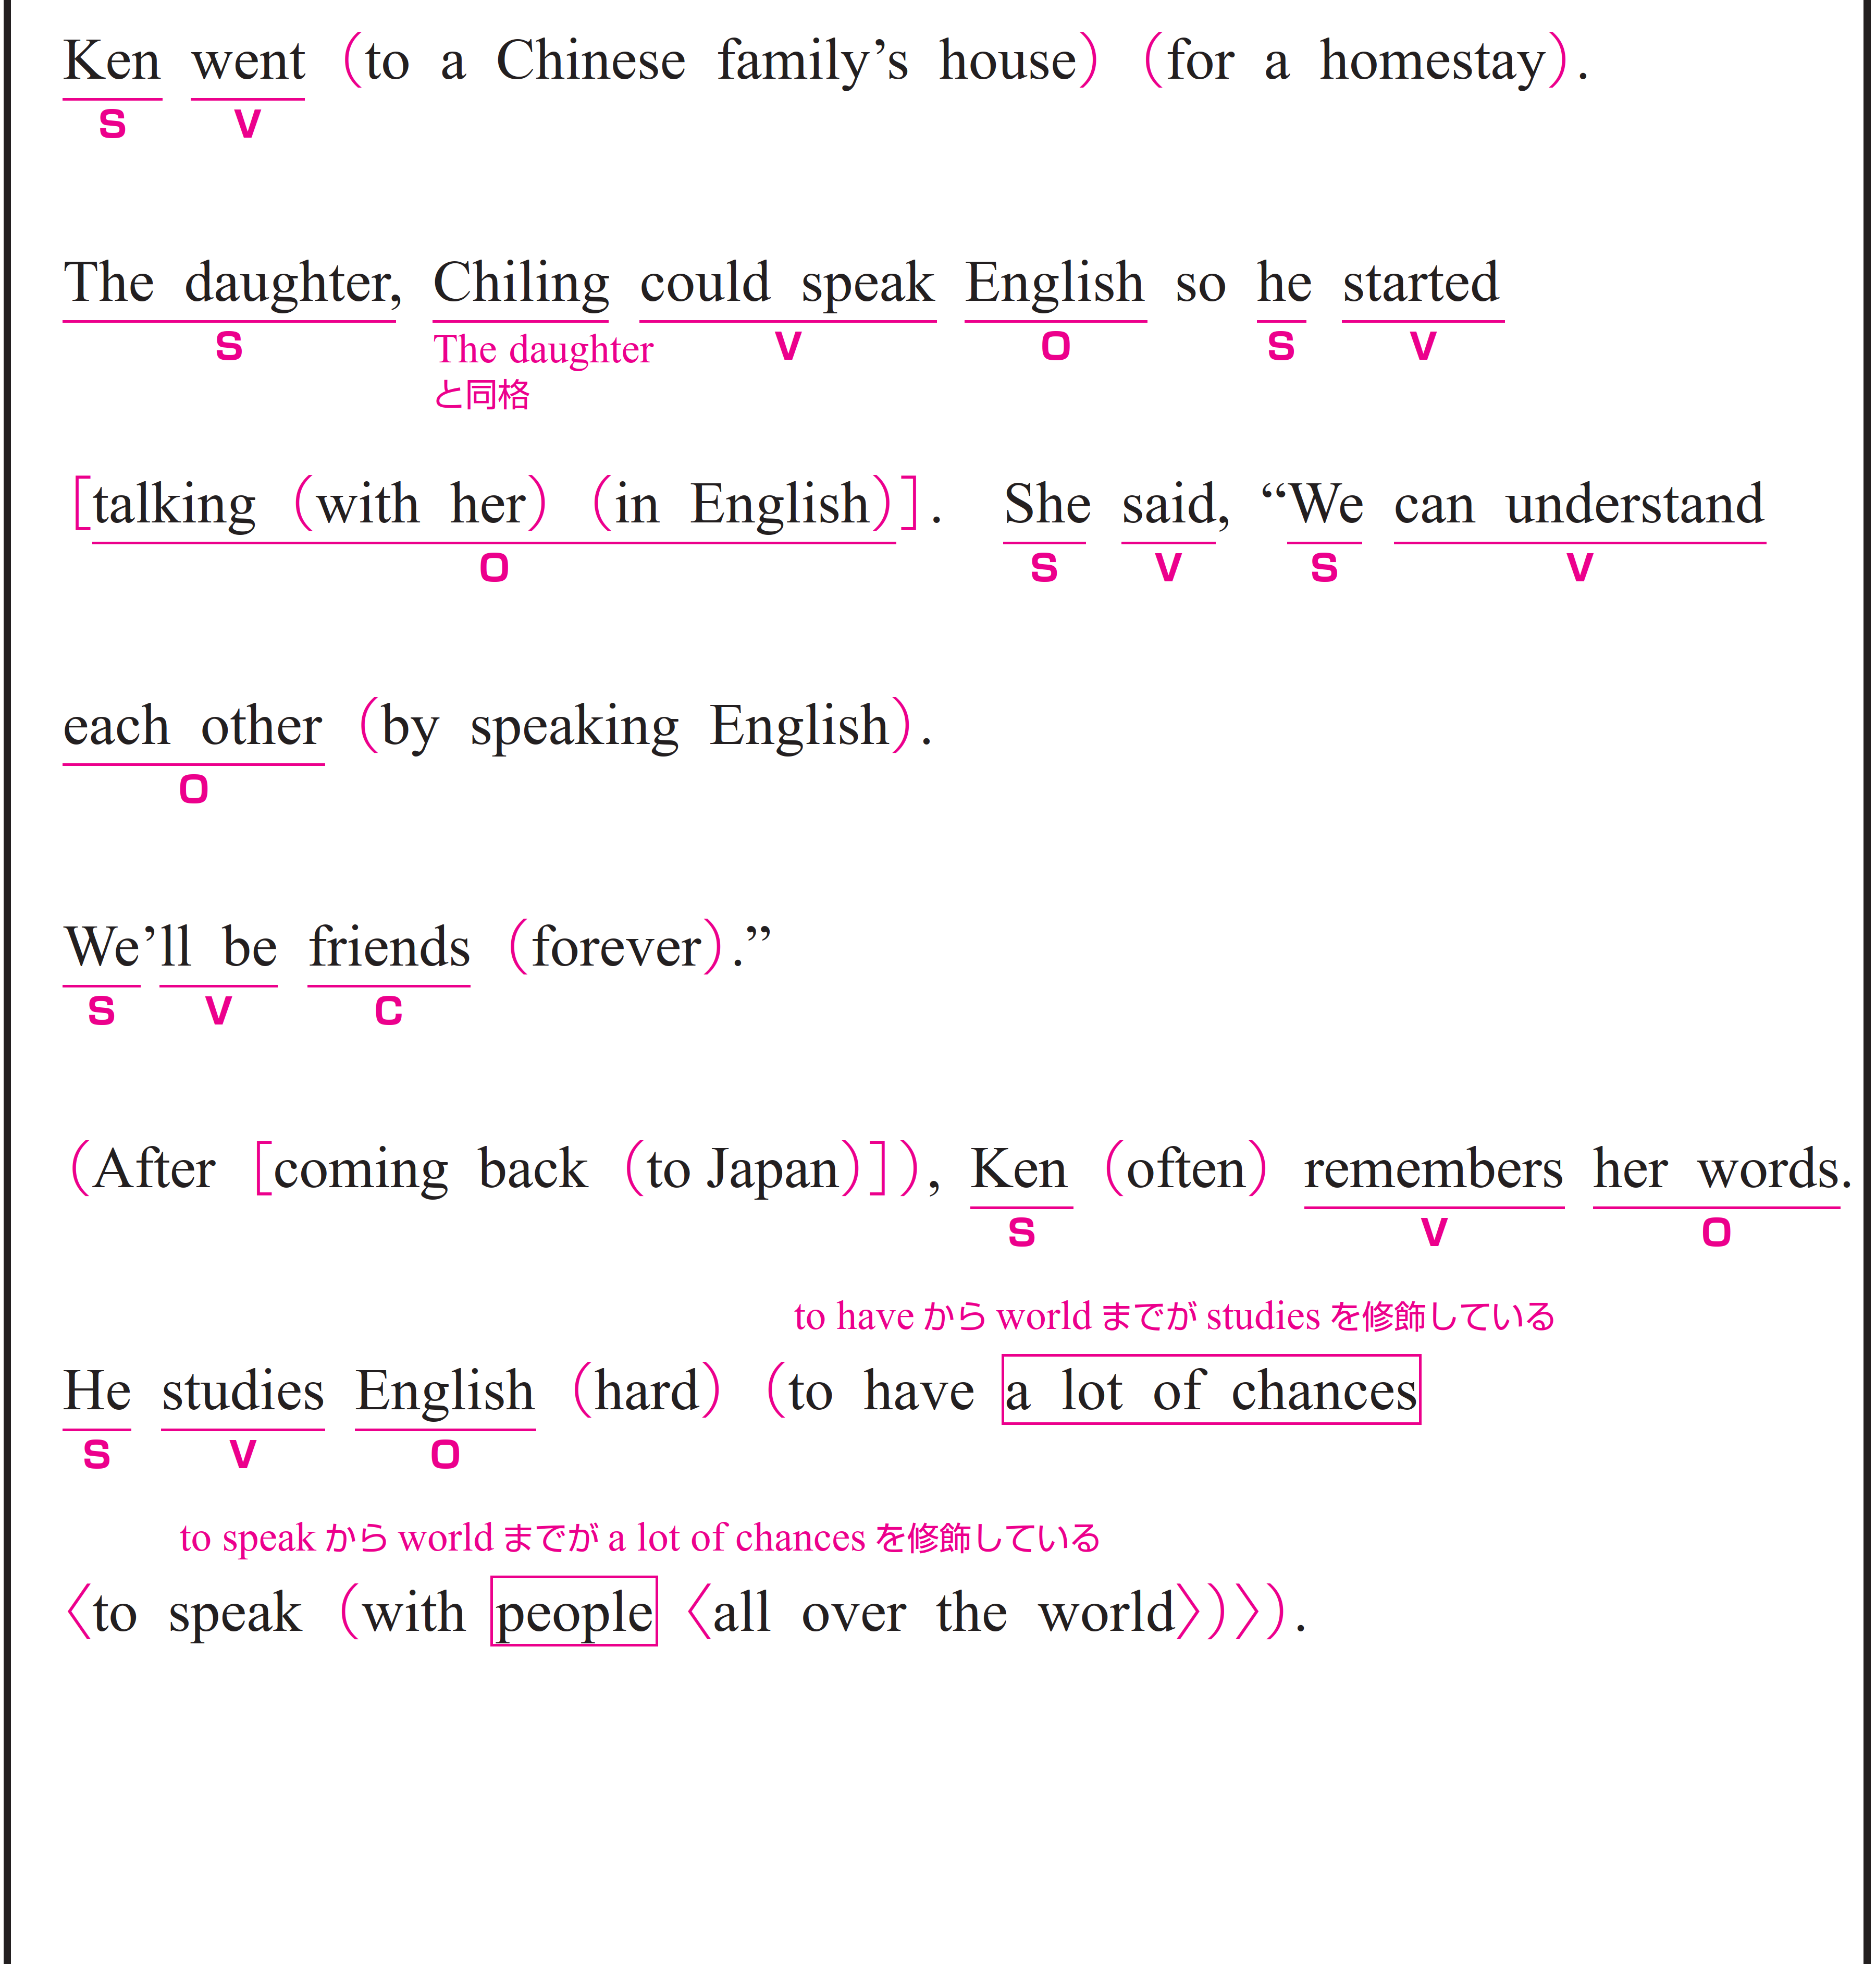
ケンはホームステイのために、ある中国人家族の家に行きました。
〇 Ken が S（主語）、 went が V（動詞）です。
〇 to a Chinese family’s house は修飾語で副詞のはたらきです。
「中国人家族の家に」という意味をもち、
動詞 went を修飾しています。
〇 for a homestay は修飾語で副詞のはたらきです。
「ホームステイのために」という意味をもち、
動詞 went を修飾しています。

Slide 3
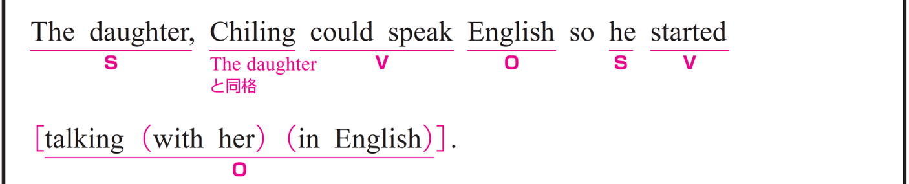
その娘のチーリンは英語を話すことができたので、彼は彼女と英語で話し始めました。
① The daughter, Chiling, could speak English
〇 The daughter, Chiling がS（主語）、 could speak がV（動詞）、
English がO（目的語）です。
〇 Chiling は The daughter を説明する同格表現です。
同格表現を使うことで、1つの文にまとめて情報を提供できます。

Slide 4
その娘のチーリンは英語を話すことができたので、彼は彼女と英語で話し始めました。
② so he started talking with her in English.
〇 so は、2つの文をつなぎ、前の内容を受けて、その結果こうなるという
意味を表しています。
〇 he がS（主語）、started がV（動詞）、
talking with her in English がO（目的語）です。
〇 talking with her in English は「彼女と英語で話すこと」という意味で、
動作を名詞として扱っています。
〇 with her は修飾語で副詞のはたらきです。
talk（＝talking） の相手を説明しています。
〇 in English は修飾語で副詞のはたらきです。
talk（＝talking） の手段を説明しています。

Slide 5
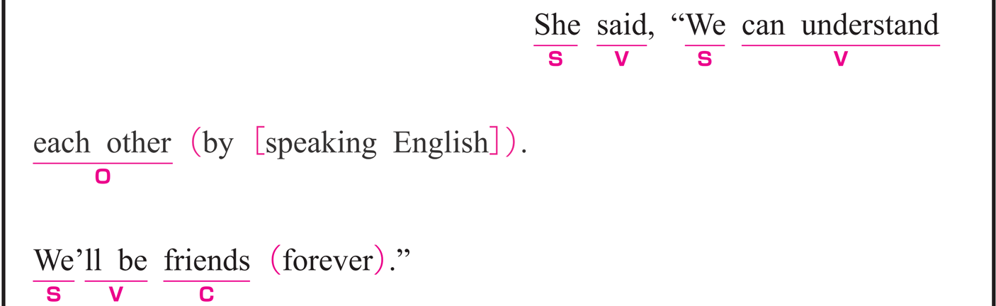
彼女は「私たちは英語を話すことによって、お互いにわかり合うことができるわ。私たちは永遠に友達よ」と言いました。
① She said,
〇 She がS（主語）、 said がV（動詞）です。

Slide 6
彼女は「私たちは英語を話すことによって、お互いにわかり合うことができるわ。私たちは永遠に友達よ」と言いました。
② We can understand each other by speaking English.
〇 We がS（主語）、 can understand がV（動詞）、
each other がO（目的語）です。
〇 by speaking English は修飾語で副詞のはたらきです。
「英語を話すことで」という意味をもち、understand を修飾しています。
〇 speaking English は「英語を話すこと」という意味で、
動作を名詞として扱っています。

Slide 7
彼女は「私たちは英語を話すことによって、お互いにわかり合うことができるわ。私たちは永遠に友達よ」と言いました。
③ We’ll be friends forever.
〇 We がS（主語）、 will be がV（動詞）、
friends がC（補語）です。
〇 forever は副詞です。
「永遠に」という意味をもち、動詞 be を修飾しています。

Slide 8
日本に帰ってきてから、ケンはよく彼女のことばを思い出します。
① After coming back to Japan,
〇 coming back to Japan は「日本に帰ること」という意味で、
動作を名詞として扱っています。
〇 to Japan は修飾語で副詞のはたらきです。
「日本に」という意味をもち、come back を修飾しています。
〇 After は副詞で「～の後で」を示すために使われています。
② Ken often remembers her words.
〇 Ken がS（主語）、 remembers がV（動詞）、
her words がO（目的語）です。
〇 often は副詞です。
「よく」という意味をもち、動詞 remembers を修飾しています。

Slide 9
彼は世界中の人々と話す機会をたくさん持つために、一生けん命に英語を勉強しています。
① He studies English hard
〇 He がS（主語）、 studies がV（動詞）、English がO（目的語）です。
〇 hard は副詞です。
「一生懸命に」という意味をもち、動詞 studies を修飾しています。

Slide 10
彼は世界中の人々と話す機会をたくさん持つために、一生けん命に英語を勉強しています。
② to have a lot of chances to speak with people all over the world.
〇 「世界中の人と話すためのたくさんの機会を得るために」という意味で、
副詞のはたらきです。動詞 studies の目的を説明しています。
〇 to speak with people all over the world は「世界中の人と話すための」
という意味で、形容詞のはたらきです。
a lot of chances を修飾しています。
〇 with people all over the world は修飾語で副詞のはたらきです。
動詞 speak を修飾しています。
〇 all over the world は修飾語で形容詞のはたらきです。
peopleを修飾しています。

Slide 11
語順を意識しながら
音声を聞いてみましょう。

Slide 12


